Slide 1
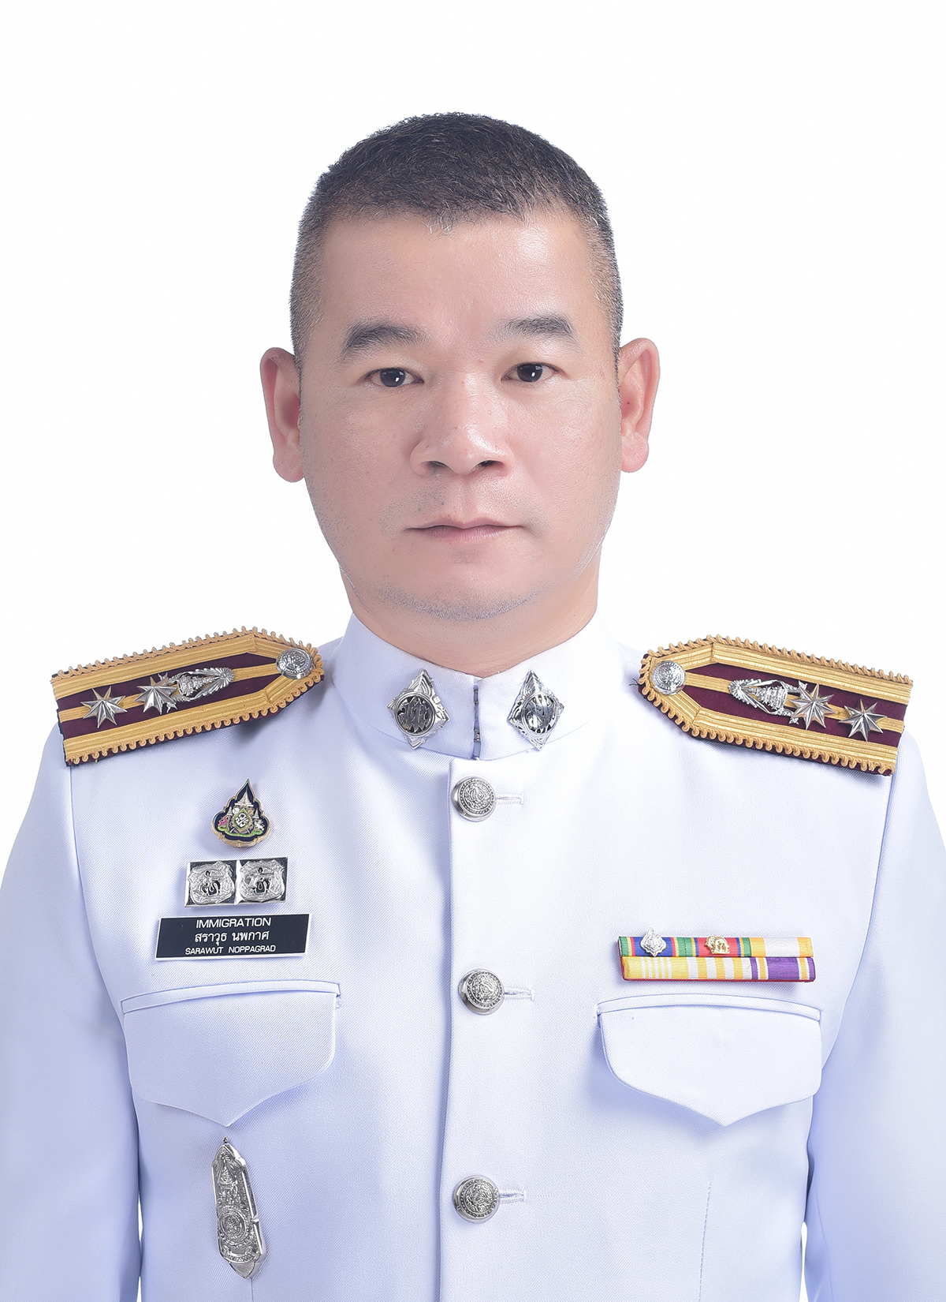
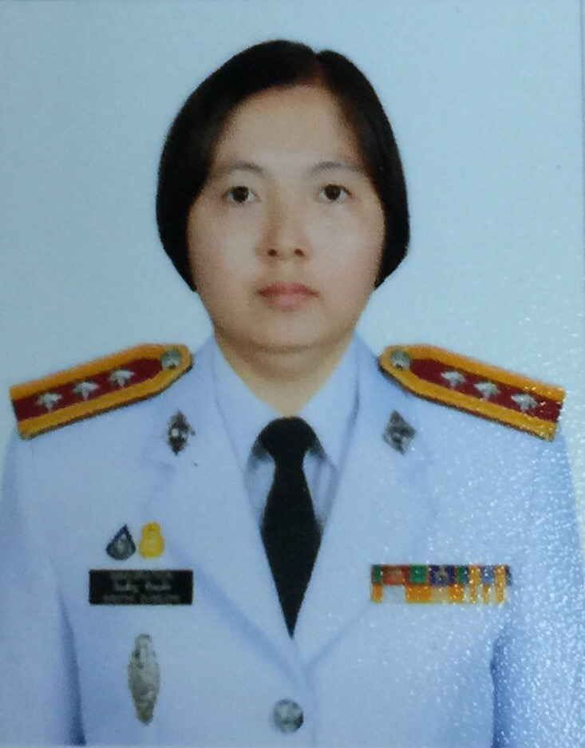
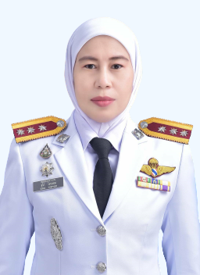
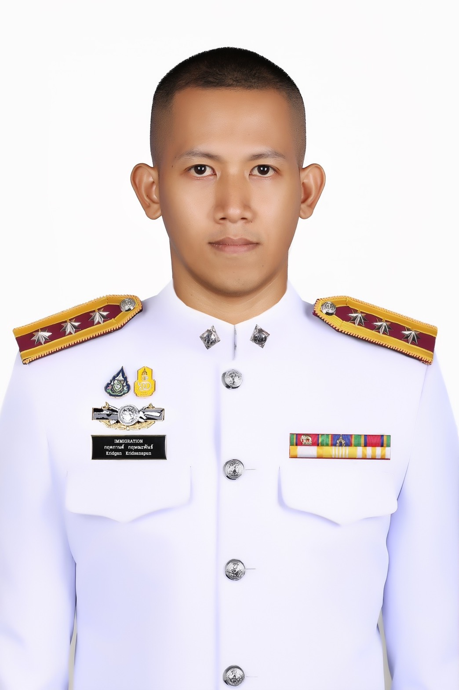
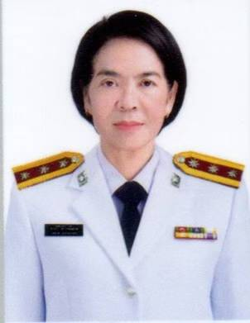
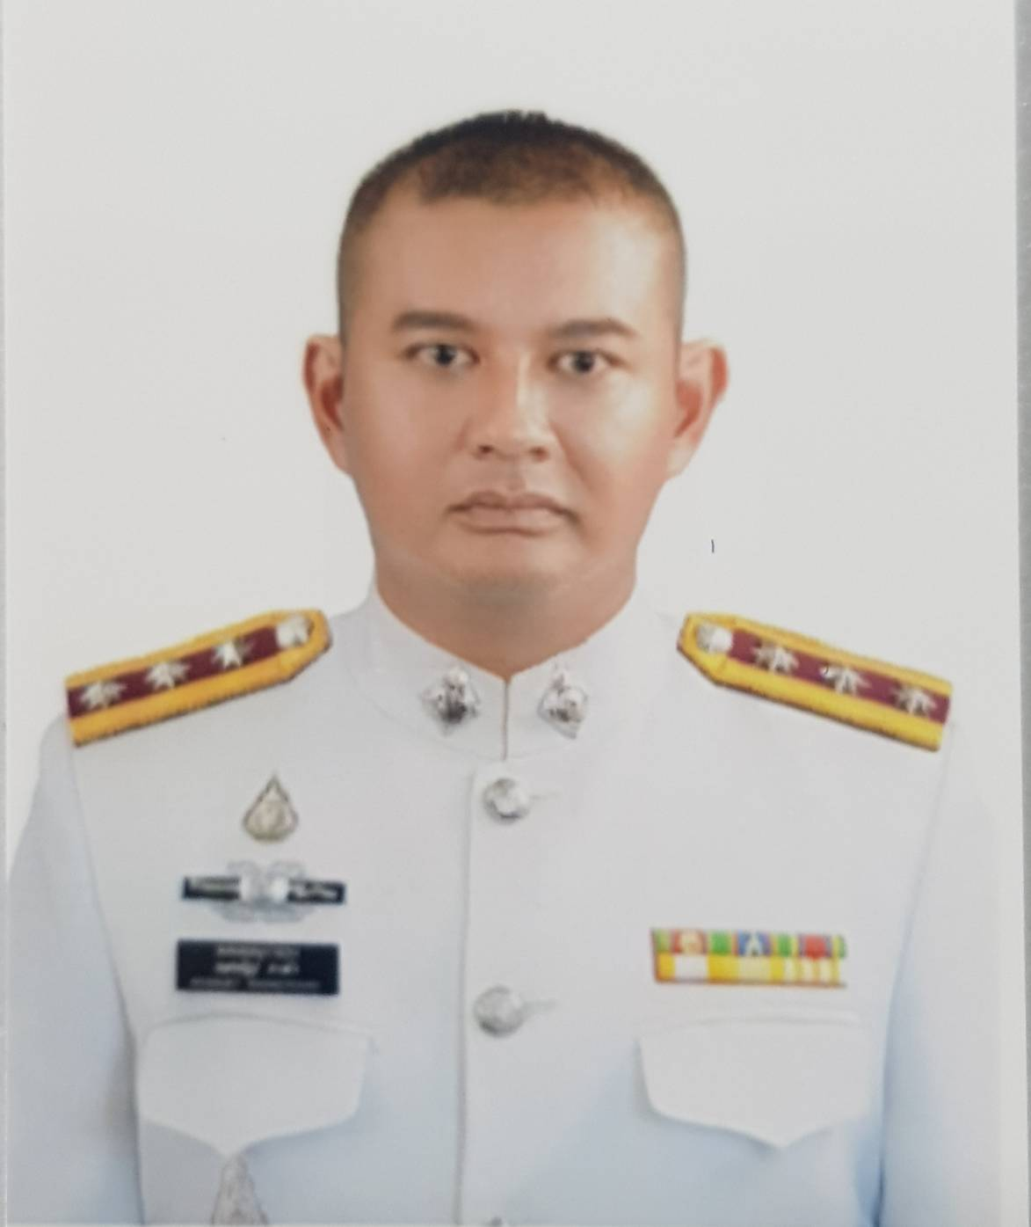
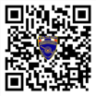
สายการบังคับบัญชาด่านตรวจคนเข้าเมืองท่าอากาศยานหาดใหญ่
พ.ต.ท.สราวุธ นพกาศ
สว.ด่าน ตม.ทอ.หาดใหญ่
โทร. 08-6358-0199
ร.ต.อ.หญิง วันเพ็ญ ซ้วนเล้ง
รอง สว.ด่าน ตม.ทอ.หาดใหญ่
โทร. 09-9469-2299
งานอำนวยการ
ร.ต.อ.หญิง สุไก่ โสบผอม
รอง สว.ด่าน ตม.ทอ.หาดใหญ่
โทร. 08-4964-8713
งานอำนวยการ
ร.ต.อ.กฤดกานต์ กฤษณะพันธ์
รอง สว.ด่าน ตม.ทอ.หาดใหญ่
โทร. 09-1046-4312
งานอำนวยการ
ว่าที่ ร.ต.อ.หญิง อาภา สุวรรณยุหะ
รอง สว.(อก.)ด่าน ตม.ทอ.หาดใหญ่
โทร. 08-1994-3256
งานตรวจบุคคลและยานพาหนะ
ร.ต.อ.กฤศณัฏฐ์ คงยัง
รอง สว.ด่าน ตม.ทอ.หาดใหญ่
โทร. 09-0897-3666
งานตรวจบุคคลและยานพาหนะ
ร.ต.อ.กฤศณัฏฐ์ คงยัง
รอง สว.ด่าน ตม.ทอ.หาดใหญ่
โทร. 09-0897-3666
งานสืบสวนและปราบปราม
0-7425-1565, 0-7425-1678
www.hdyimmigration.com
ข้อมูล ณ วันที่ 11 มีนาคม 2567

